Slide 1

試行前一學年度「產業新技術、科技與議題」科目成果報告
科目:創意角色設計實作｜單元:基礎造型描繪 × 數位影像處理與編修
高雄市私立中華高級藝術職業學校
授課教師：多媒體動畫科 黃保儒主任

Slide 2
目錄
1.摘要
2.課程定位與發展主題
3.數位教學實施架構
4.素養對應與產業鏈結
課程單元:基礎造型描繪(高三上學期)
課程單元:數位影像處理與編修(高三下學期)
5.檢討與後續推動方向
6.結語
高雄市私立中華高級藝術職業學校｜前導學校114學年度成果報告

Slide 3
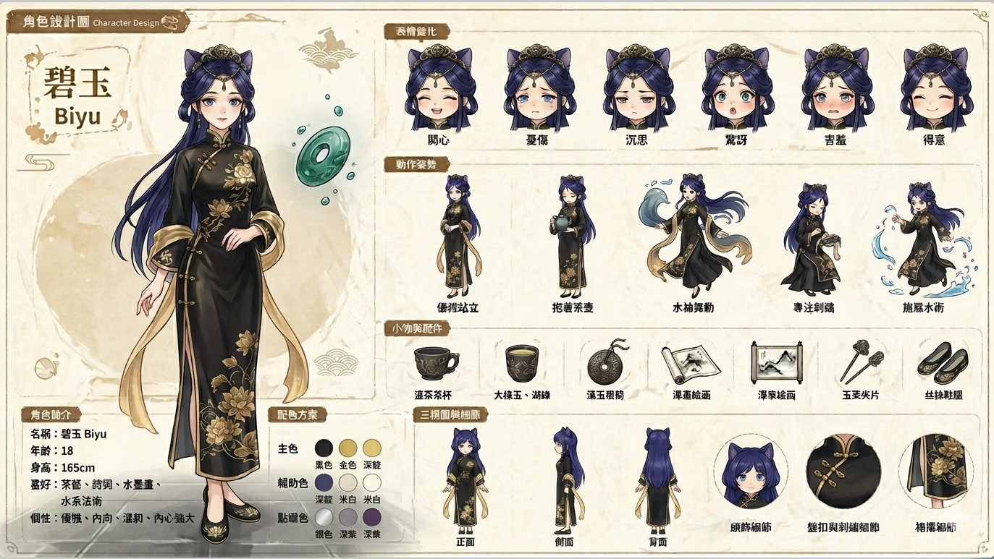
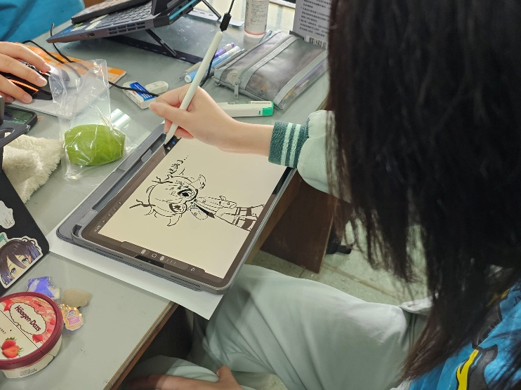
1.摘要
以「角色設計」為主軸，串接數位創作、AI應用、成果發表與評量回饋
2
12
600
實作單元
節次教學
分鐘課程設計
聚焦跨科跨域：美術科、多媒體動畫科、時尚工藝科，並可跨影劇科協同。
導入 ChatGPT、Bing Image Creator、Canva、Padlet 與平板／電腦等數位工具。
以「過程紀錄＋作品成果＋口頭發表＋小組互評」作為教學成效證據。
學生角色設定成果、教學現場與數位繪製操作
高雄市私立中華高級藝術職業學校｜前導學校114學年度成果報告
01

Slide 4
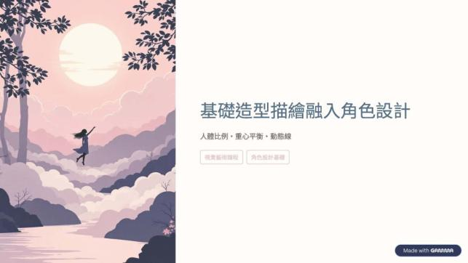
2.課程定位與發展主題
從角色造型基礎到影像後製，建立可落地的數位創作流程
主題核心
創意角色設計實作
第一學期：基礎造型描繪，強化比例、重心、動態線與角色風格。
第二學期：數位影像處理與編修，訓練校色、去背、合成、AI精修與輸出。
課程屬性：校訂選修、實習科目、4學分，以實務導向建構學習成果。
01
觀察
02
生成
03
繪製
04
修整
05
輸出
06
發表
高雄市私立中華高級藝術職業學校｜前導學校114學年度成果報告
02

Slide 5
3.數位教學實施架構
以任務流程設計取代單點工具教學，建立學生可重複運用的創作方法
01
素材蒐集
02
AI輔助生成
03
手繪／數位繪製
04
影像修整
05
版面合成
06
Padlet互評
ChatGPT
Bing Image Creator
Canva / PPT
Padlet
文字描述、修圖指令、標語草擬
姿勢、角色、背景素材生成
教材簡報、創作紀錄卡
作品展示、留言互評、反思彙整
關鍵設計：先理解問題，再選擇工具；AI 結果必須經由學生判斷與人工修正。
高雄市私立中華高級藝術職業學校｜前導學校114學年度成果報告
03

Slide 6

4.素養對應與產業鏈結
課程同時回應核心素養、藝術表現與數位媒體產業需求
對接產業職能
A2
系統思考
與解決問題
A3
規劃執行
與創新應變
B2
科技資訊
與媒體素養
插畫與平面設計：角色繪製、版面編排、社群視覺。
動畫製作：角色美術、分鏡繪製、場景設計與媒材動畫。
影像後製：修圖、去背合成、宣傳海報與 AI 輔助素材生成。
B3
藝術涵養
與美感素養
C2
人際關係
與團隊合作
C3
多元文化
與國際理解
高雄市私立中華高級藝術職業學校｜前導學校114學年度成果報告
04

Slide 7
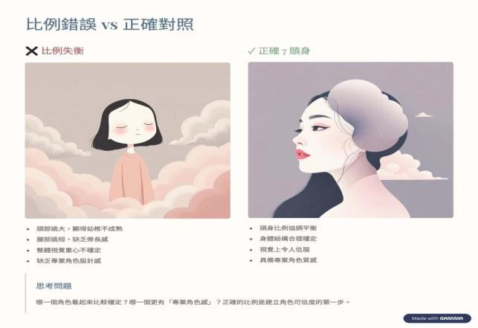
課程單元(高三上學期)
基礎造型描繪
以人體比例、動態線、姿勢生成與角色初稿，建立角色設計的造型基礎。
6節
114.12.05
300分鐘
成果辦理日期
高雄市私立中華高級藝術職業學校｜前導學校114學年度成果報告
05

Slide 8
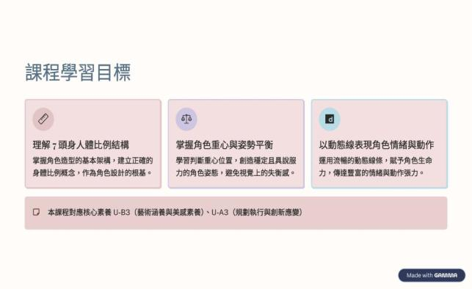
課程一 ｜ 教學目標與學習歷程
將造型觀察、AI輔助與角色發表整合成完整創作循環
理解人體比例與基礎結構，形成角色設計的造型判斷。
掌握動態線、重心與肢體流線，讓角色姿態更具表演性。
運用 AI 生成姿勢參考，再轉化為個人角色設計初稿。
01
比例觀察
02
動態線
03
AI姿態
04
初稿
05
上色
06
發表互評
高雄市私立中華高級藝術職業學校｜前導學校114學年度成果報告
06

Slide 9
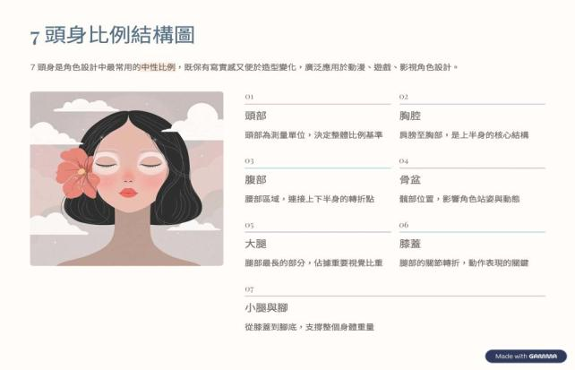
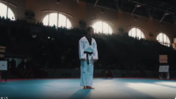
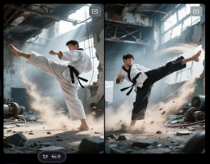
人體比例與動態線訓練
第一、二節著重觀察、速寫與肢體動態轉換
學生預先蒐集角色造型圖，課堂以 7 頭身站姿／坐姿進行比例練習。
影劇科示範動作重心與情緒姿態，學生即時速寫跑、跳、蹲等姿勢。
透過分組交流，比較比例差異與線條如何傳達角色情緒。
高雄市私立中華高級藝術職業學校｜前導學校114學年度成果報告
07

Slide 10
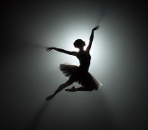
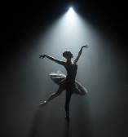
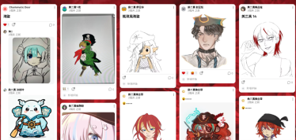
AI 生成輔助角色姿態構圖
第三、四節從提示詞描述到造型線稿，強化「生成後再判斷」的能力
01
ChatGPT 生成角色姿勢描述
02
Bing Image Creator 產生參考圖
03
分組篩選構圖
04
轉化為線稿
重點不是直接使用 AI 圖像，而是把 AI 當成姿態、構圖與風格討論的參考材料。
高雄市私立中華高級藝術職業學校｜前導學校114學年度成果報告
08

Slide 11


數位上色、成果發表與互評
第五、六節將角色設定、創作紀錄與線上互評整合為學習證據
學生使用平板進行上色，練習光源方向、冷暖對比與角色氛圍。
以 Canva 整理過程截圖，形成「創作紀錄卡」。
各組 2 分鐘發表，於 Padlet 線上投票與留言互評。
高雄市私立中華高級藝術職業學校｜前導學校114學年度成果報告
09

Slide 12
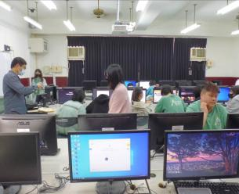
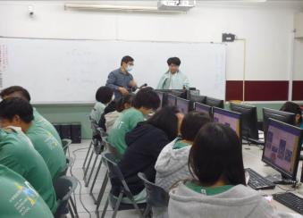
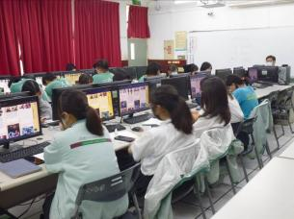
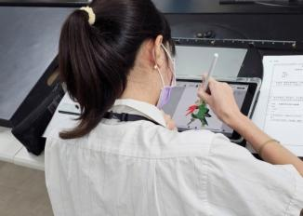
教學現場｜基礎造型描繪
114/12/05 運用數位科技融入教學成果紀錄
教師授課與示範：人物比例、角色姿態、數位操作流程。
學生實作：以平板進行角色草圖與數位繪製。
教學場域：電腦教室與行動裝置並用，支援即時示範與個別指導。
高雄市私立中華高級藝術職業學校｜前導學校114學年度成果報告
10

Slide 13
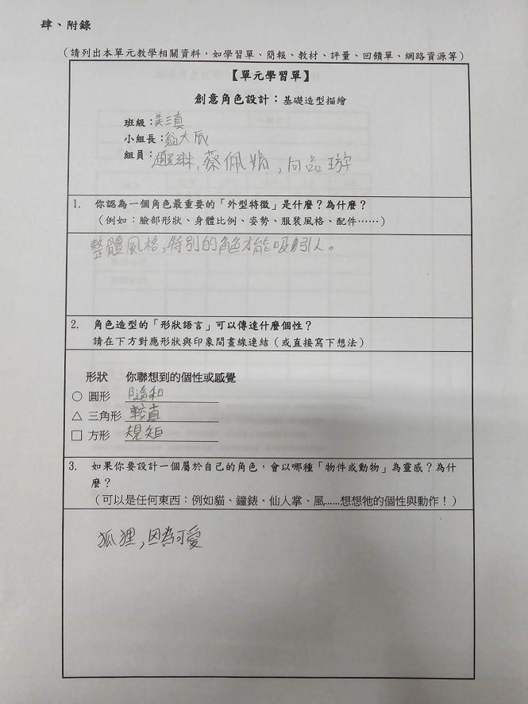
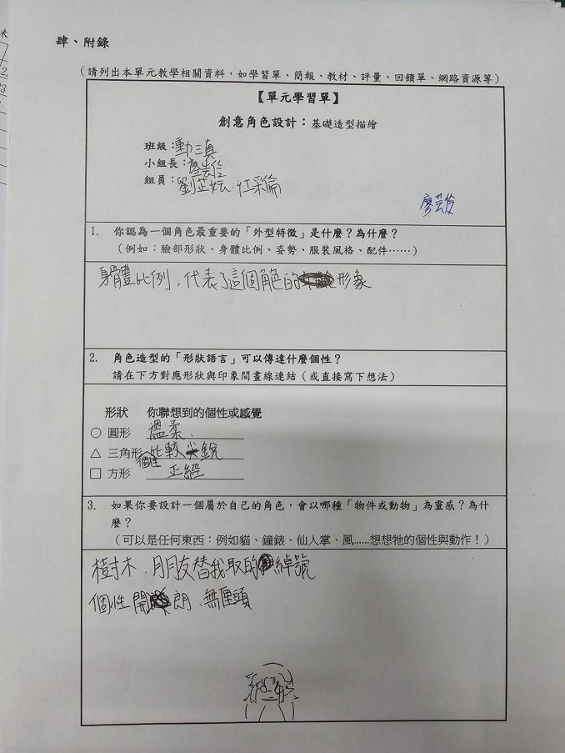
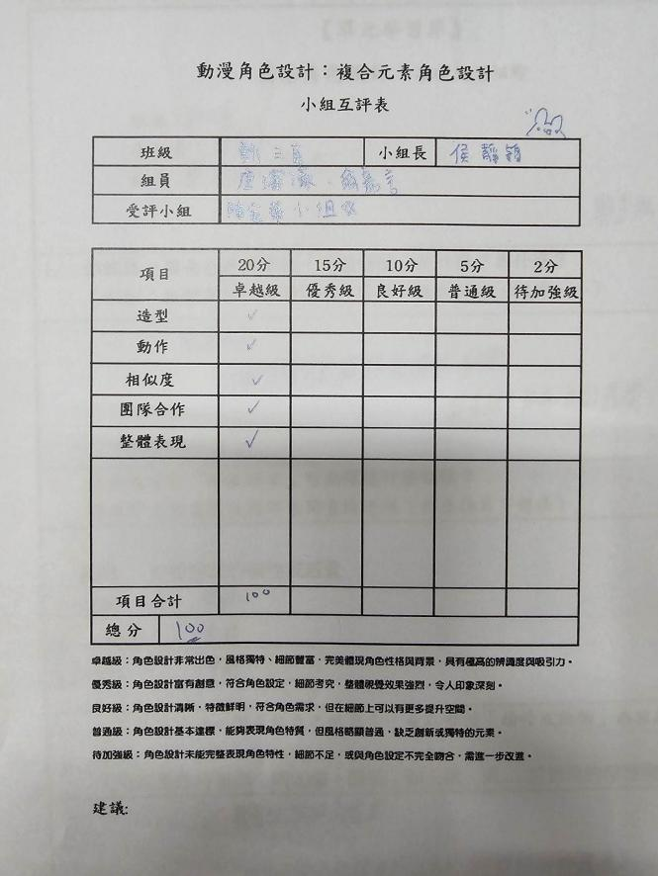
學習單與評量設計｜基礎造型
以外型特徵、形狀語言、角色靈感與小組互評檢核學習成果
學習單引導學生描述角色外型特徵、形狀語言與靈感來源。
小組評量以造型、動作、團隊合作與整體表現檢核。
評量配置：課堂問答20%、書面報告30%、口頭報告30%、小組互評20%。
高雄市私立中華高級藝術職業學校｜前導學校114學年度成果報告
11

Slide 14
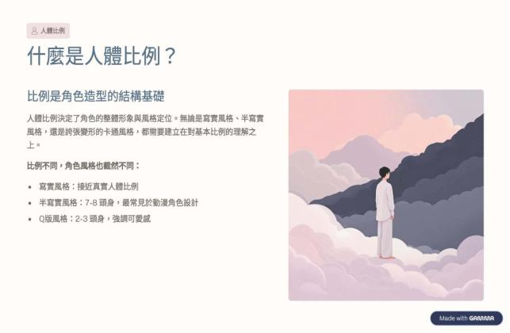
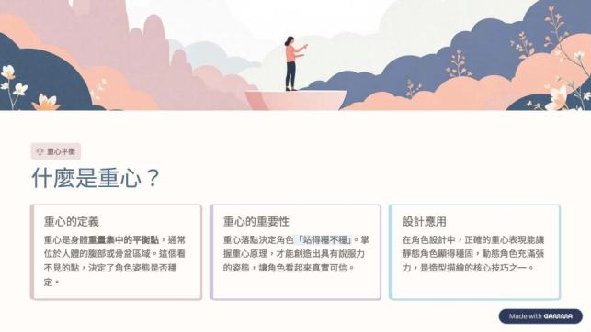
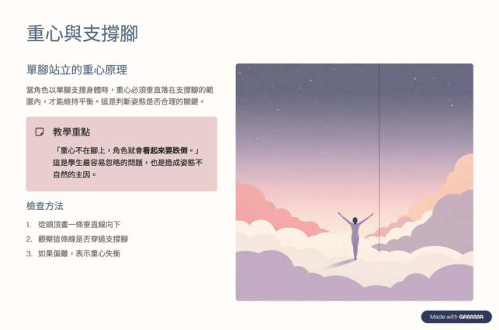
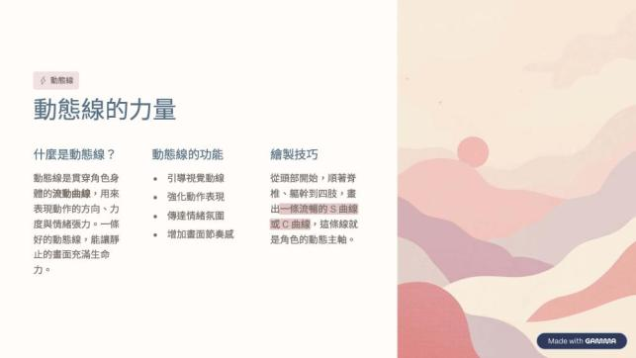
自編教材亮點｜造型描繪
教材從比例概念、重心支撐到動態線，逐步導入角色設計思考
以圖像化教材降低比例、重心、動態線等抽象概念的理解門檻。
搭配實作任務，將「看懂」轉化為「畫得出、說得清」。
高雄市私立中華高級藝術職業學校｜前導學校114學年度成果報告
12

Slide 15
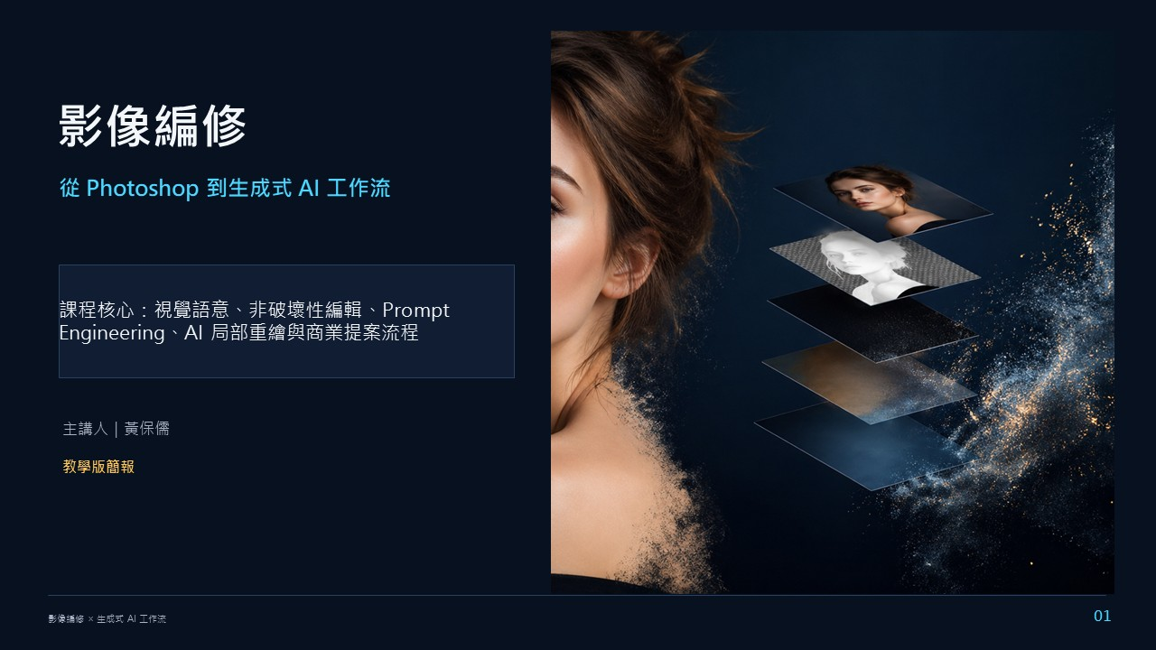
課程單元(高三下學期)
數位影像處理與編修
從影像診斷、校正、局部修整、合成版面到 AI 輔助精修與成果輸出。
6節
115.04.25
300分鐘
成果辦理日期
高雄市私立中華高級藝術職業學校｜前導學校114學年度成果報告
13

Slide 16
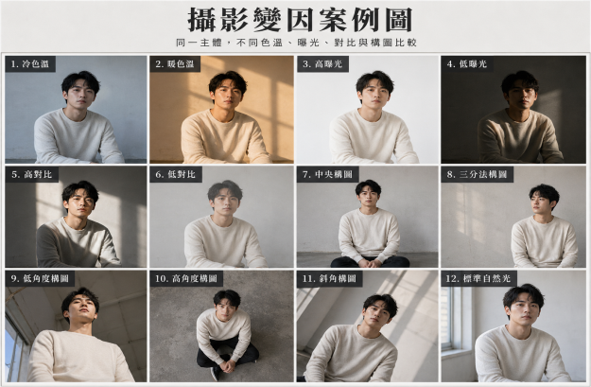
課程二｜影像編修教學目標與流程
以專業影像後製流程訓練學生的判讀、操作、輸出與反思
能判讀構圖、曝光、色偏、主體清晰度與背景干擾等影像問題。
能運用校色、去背、遮色片、圖層與合成，建立非破壞式編修觀念。
能辨識 AI 修圖風險，保留人工修正與影像倫理判斷。
01
診斷
02
校色
03
去背
04
合成
05
AI精修
06
輸出
高雄市私立中華高級藝術職業學校｜前導學校114學年度成果報告
14

Slide 17
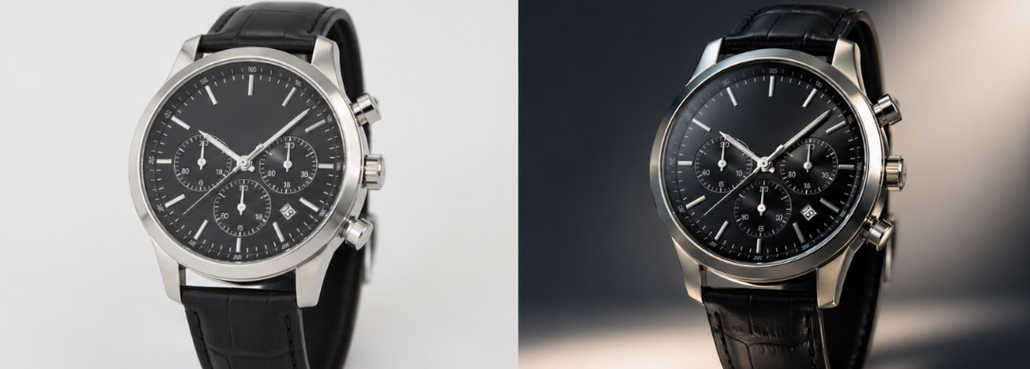
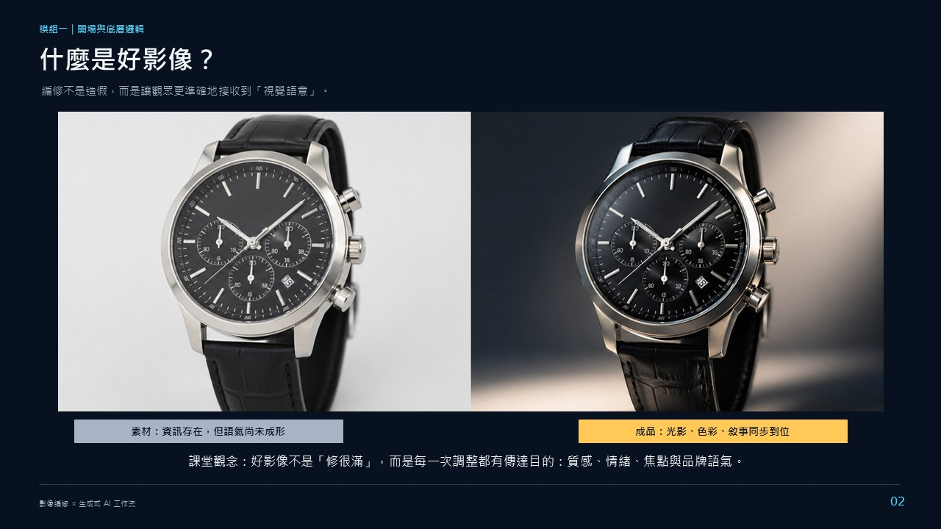
素材診斷、裁切與校色
第一、二節建立影像合理性與前後對照的專業思維
使用學習單標記曝光、色偏、背景干擾與主體位置。
練習裁切、旋轉、白平衡、亮度／對比、色階與曲線。
建立「前後對照」：讓學生能說明修整前後差異與選用工具。
高雄市私立中華高級藝術職業學校｜前導學校114學年度成果報告
15

Slide 18
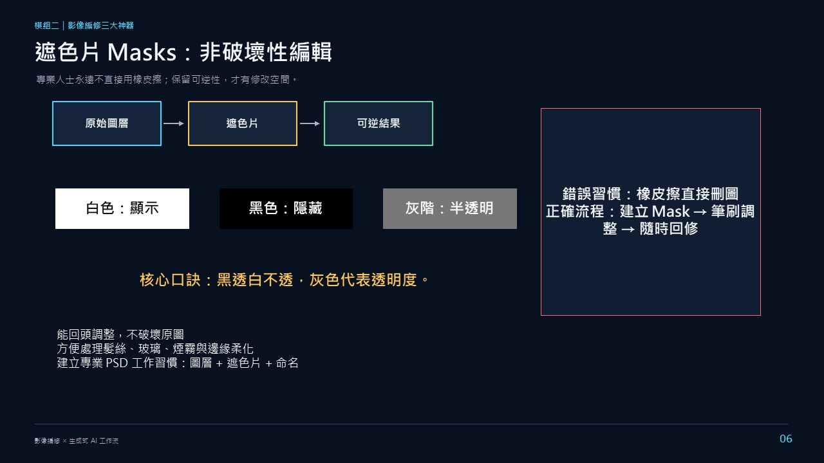
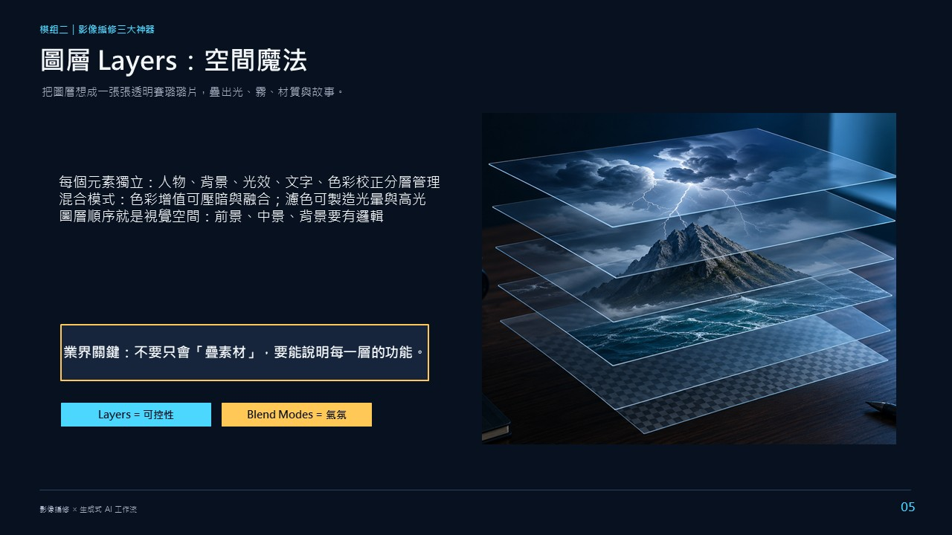
AI 智慧選取、去背與影像合成
第三、四節聚焦局部修整、遮色片與宣傳版面層級
以修補、仿製、污點移除與局部亮度調整處理畫面干擾。
使用 AI 智慧選取、去背與遮色片精修主體輪廓。
進行背景置換、圖層排序、主體縮放、光感匹配與色調統一。
高雄市私立中華高級藝術職業學校｜前導學校114學年度成果報告
16

Slide 19
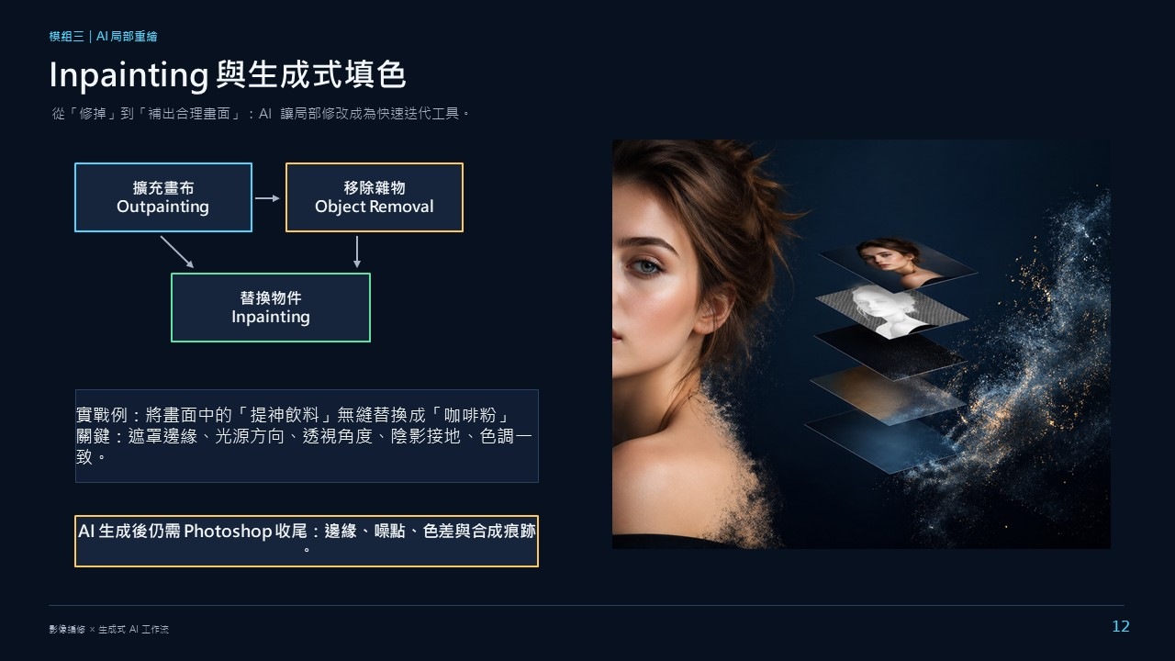
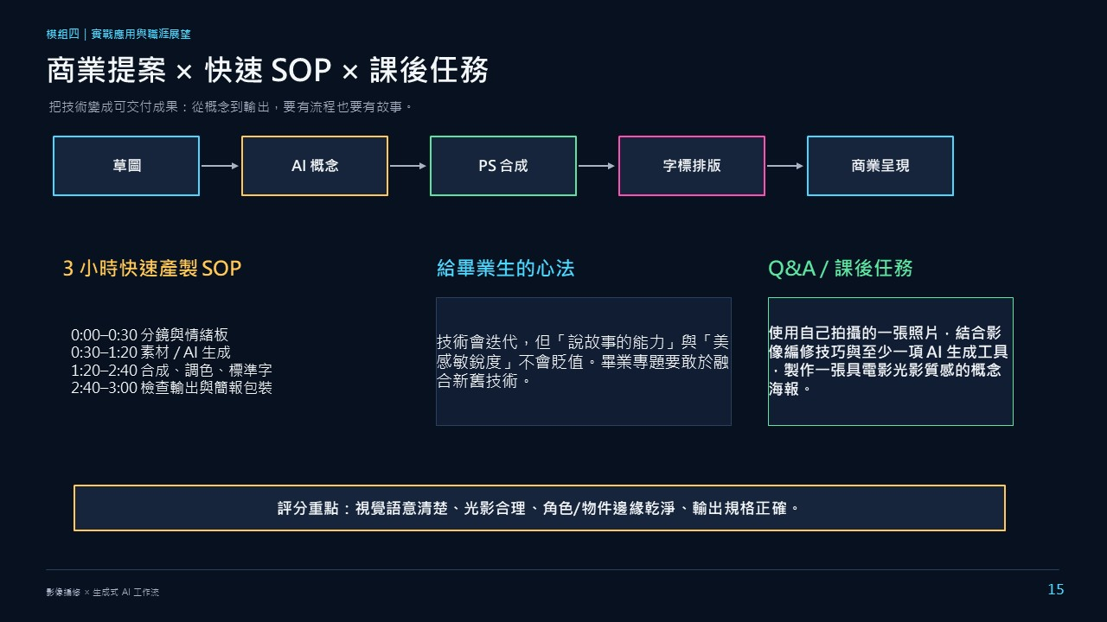
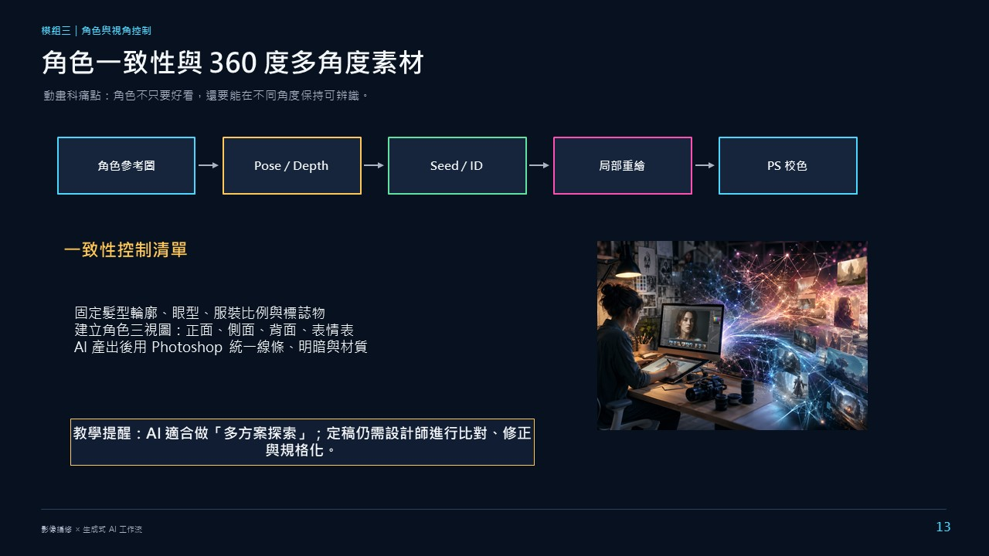
AI 輔助精修、成果輸出與發表
第五、六節將最終作品轉換為可展示、可發表、可反思的成果檔
01
背景延伸
02
物件移除
03
缺角補圖
04
細部修補
05
JPG/PNG/PDF輸出
教師回扣：AI 合理使用、專業後製流程、輸出用途與檔案規格。
高雄市私立中華高級藝術職業學校｜前導學校114學年度成果報告
17

Slide 20
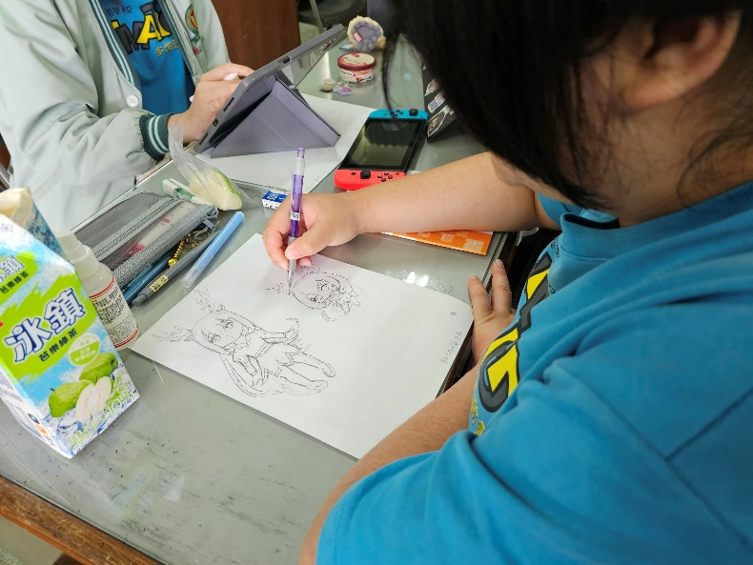
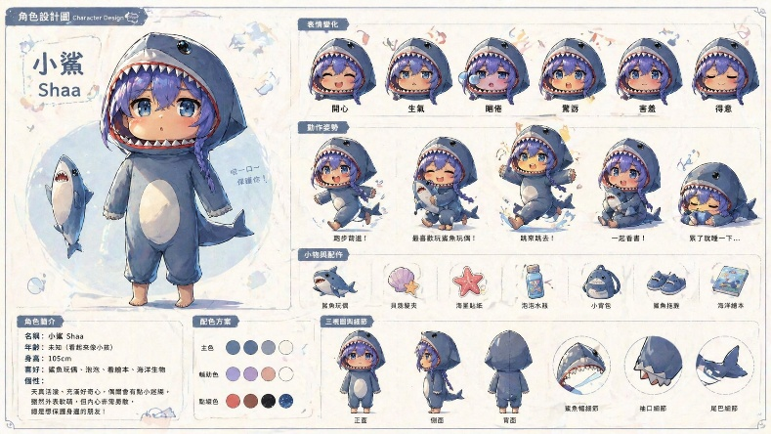
教學現場與學生作品｜影像編修
115/04/25 課堂示範、插畫影像編修與成果展示
教師於課堂示範影像編修流程與工具邏輯。
學生以平板／手繪稿進行插畫影像編修。
成果呈現角色設定表，整合正面、側面、表情與道具元素。
高雄市私立中華高級藝術職業學校｜前導學校114學年度成果報告
18

Slide 21
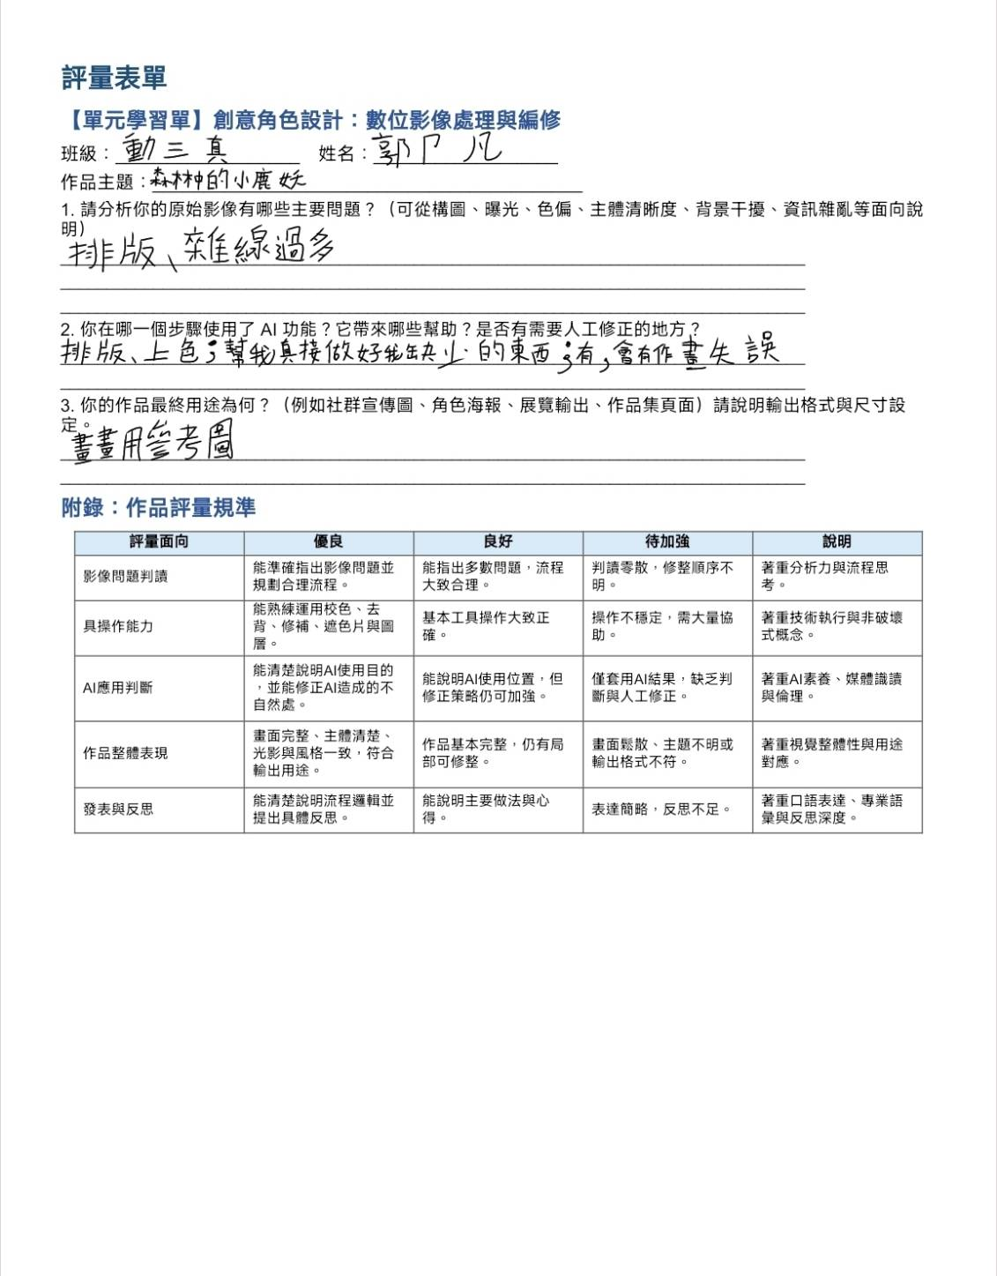
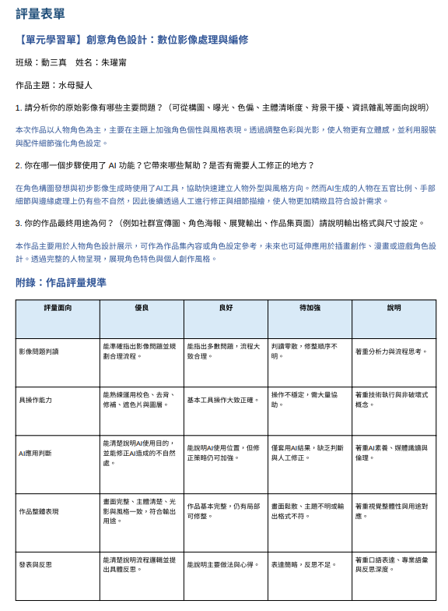
學習單與作品評量規準｜影像編修
評量重點從操作能力延伸到 AI 判斷、作品用途與反思深度
影像問題判讀
工具操作能力
AI應用判斷
作品整體表現
發表與反思
高雄市私立中華高級藝術職業學校｜前導學校114學年度成果報告
19

Slide 22
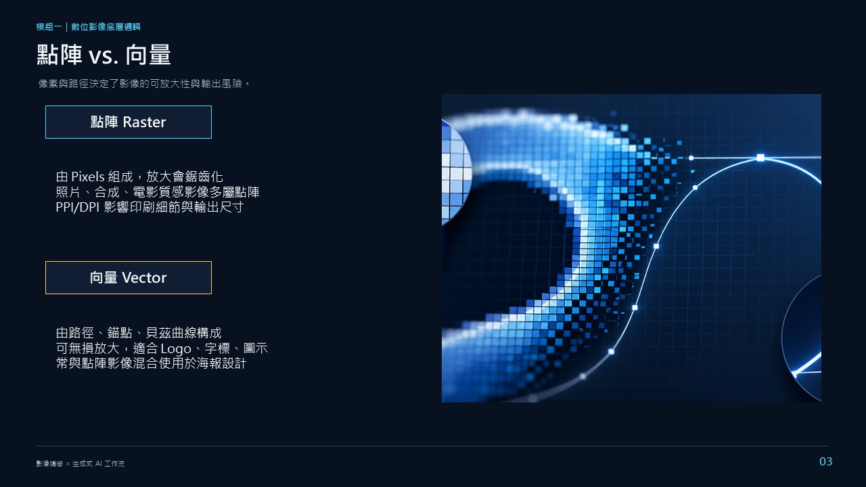
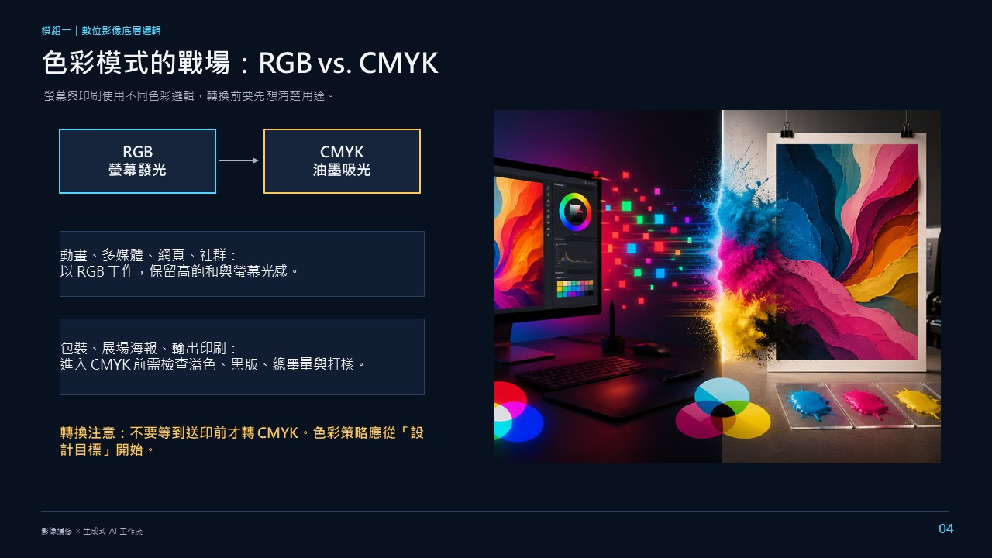
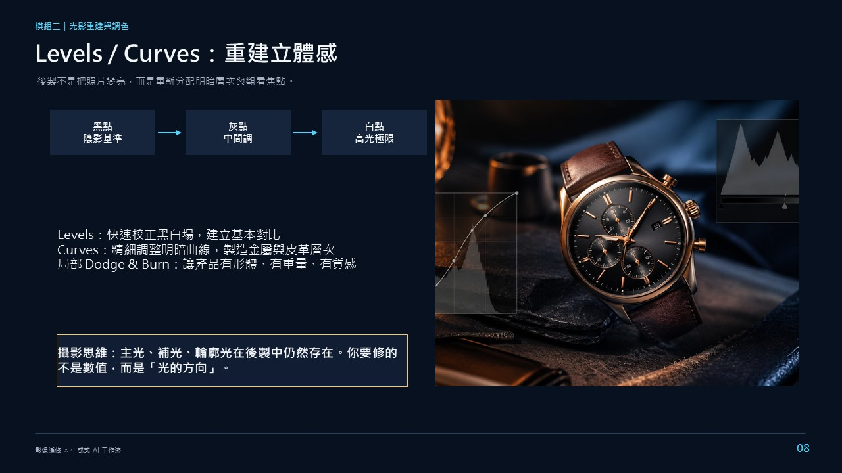
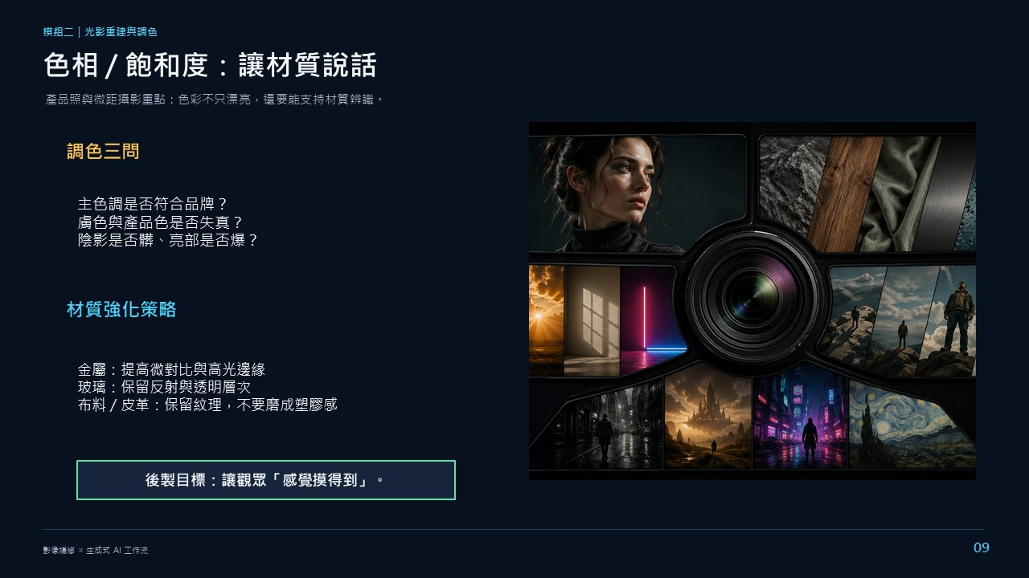
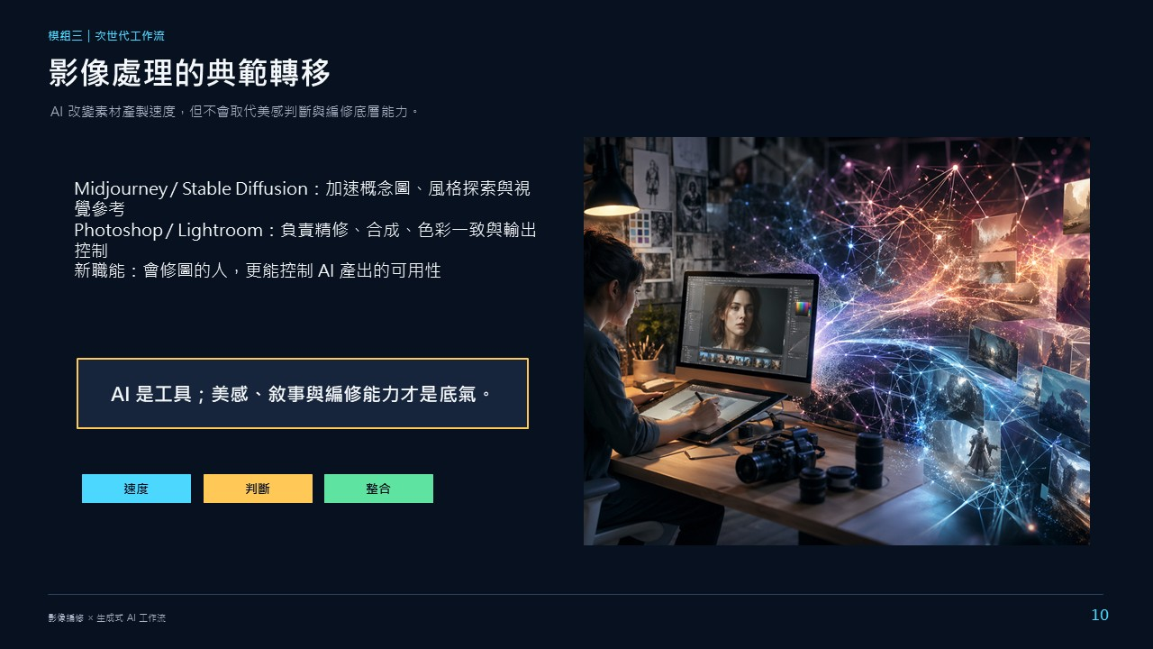
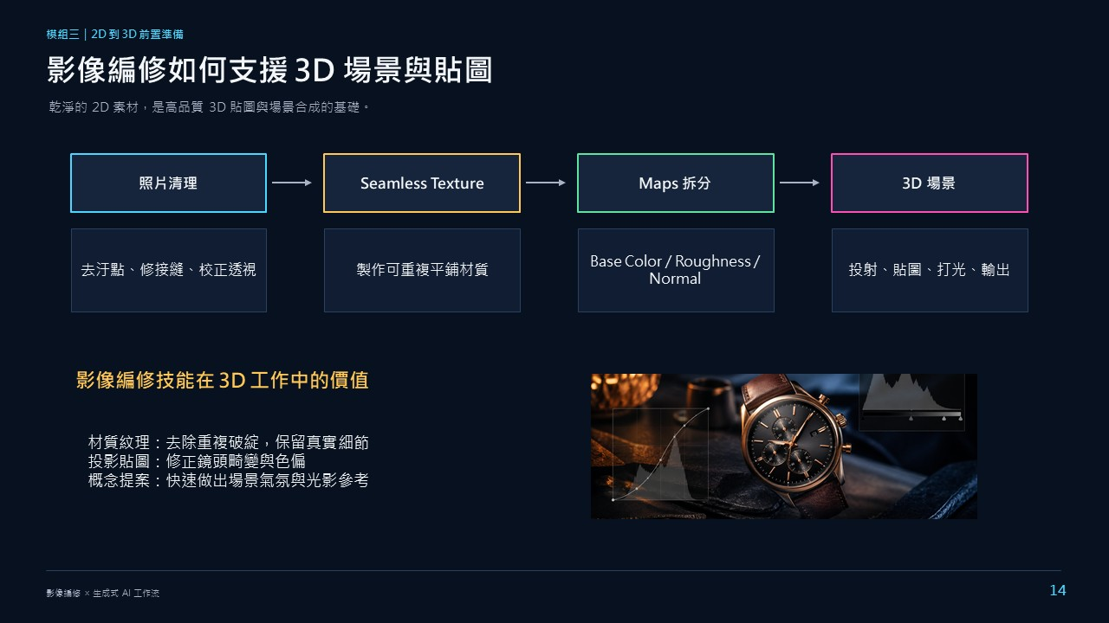
自編教材亮點｜影像編修
以深色科技感教材呈現影像後製核心概念，強化專業語彙與流程理解
高雄市私立中華高級藝術職業學校｜前導學校114學年度成果報告
20

Slide 23
數位工具與教學資源配置
教材、設備與線上平台共同支援學生的創作與發表
自訂數位教材
AI與生成工具
學習互動平台
硬體設備
Canva／PPT簡報
自編教材
示範影片與範例
ChatGPT
Bing Image Creator
生成式填補／智慧選取
Padlet展示牆
線上投票與留言
小組互評
投影設備
iPad／Samsung Galaxy／ASUS
麥克風
資源設計原則：工具不只是產出結果，更是引導學生說明流程、比較差異、修正判斷的媒介。
高雄市私立中華高級藝術職業學校｜前導學校114學年度成果報告
21

Slide 24

學習成果
從課堂實作、表單回饋到角色成果，建立可檢核的教學閉環
成果
作品成果：角色設定、插畫影像編修與輸出檔案。
過程資料：學習單、創作紀錄卡、前後對照圖、歷程截圖。
互評反思：Padlet留言、小組評分、口頭報告與教師統整回饋。
高雄市私立中華高級藝術職業學校｜前導學校114學年度成果報告
22

Slide 25
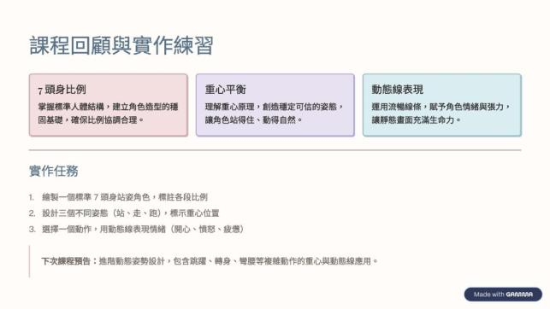
5.檢討與後續推動方向
將課程成果轉化為可持續的跨科數位教學模式
可持續推動
品質優化
建立跨科協同教案模板：動畫科負責數位技術，影劇科補強肢體與表演語意。
累積學生作品資料庫：作為未來教材、成果展與招生展示素材。
將 AI 使用納入評量：從「會生成」提升到「能判斷、能修正、能說明」。
強化作品輸出規格：解析度、色彩模式、檔名與用途對應。
補充著作權與 AI倫理討論：避免直接套用素材與失真輸出。
建立期末成果發表流程：短講、互評、修正、作品集化。
高雄市私立中華高級藝術職業學校｜前導學校114學年度成果報告
23

Slide 26
6.結語
本課程以角色設計為核心，將傳統造型訓練、數位影像技術與 AI 輔助創作整合為可展示、可評量、可持續修正的教學成果。
下一步：持續擴充跨科協作、作品資料庫與 AI素養評量。
高雄市私立中華高級藝術職業學校｜前導學校114學年度成果報告
24

